Slide 1

Uloga važnih svjetskih organizacija

Slide 2







Međunarodne organizacije
Međunarodne organizacije su udruženja država za očuvanje mira i sigurnosti, poboljšanje suradnje među državama i poštovanje ljudskih prava.

Slide 3
Organizacija Ujedinjeni narodi (UN)
Povelja Ujedinjenih naroda- glavni ciljevi:
- sprečavanje ratnih sukoba te očuvanje mira i sigurnosti u svijetu
- razvoj prijateljstva među državama i narodima svijeta,
- jačanje suradnje u području gospodarstva,
- rješavanje gospodarskih, humanitarnih, socijalnih i kulturnih problema
- očuvanje ljudskih prava i sloboda

Slide 4
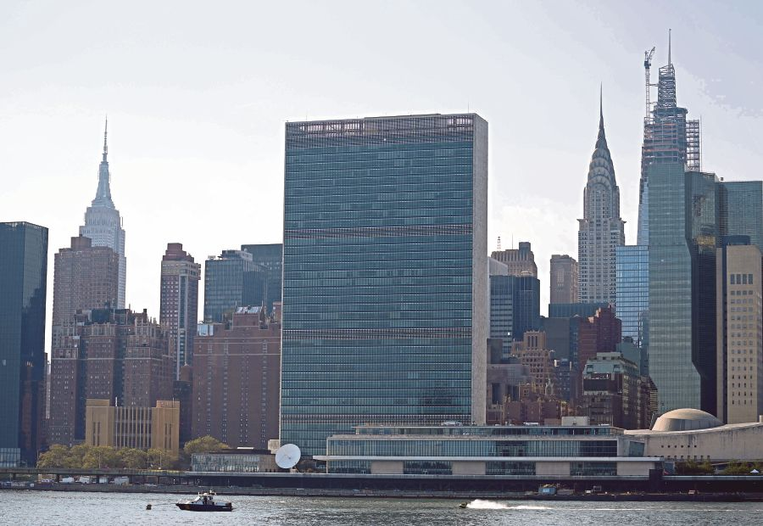
Sjedište UN-a u New Yorku

Slide 5
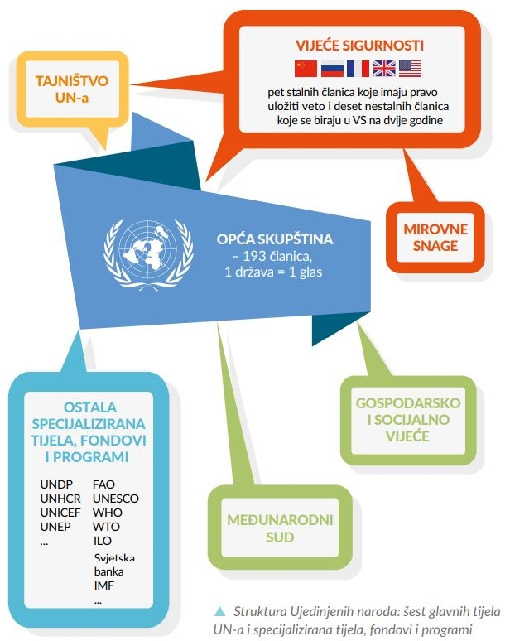

Slide 6
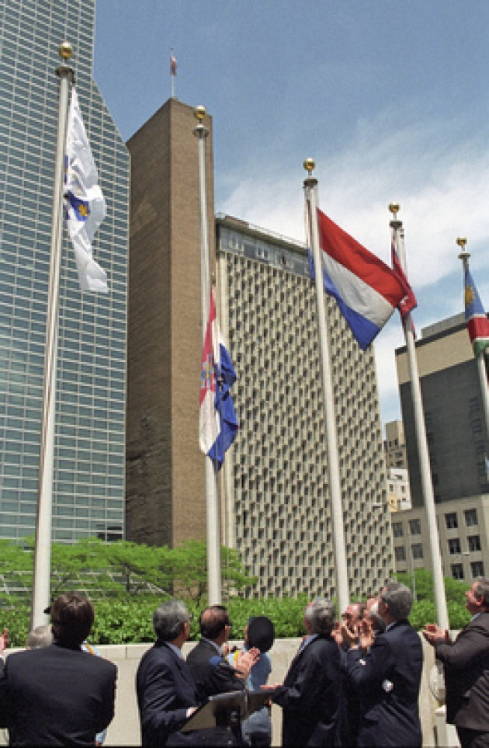
Republika Hrvatska postala je punopravna članica UN-a 22. svibnja 1992. godine

Slide 7
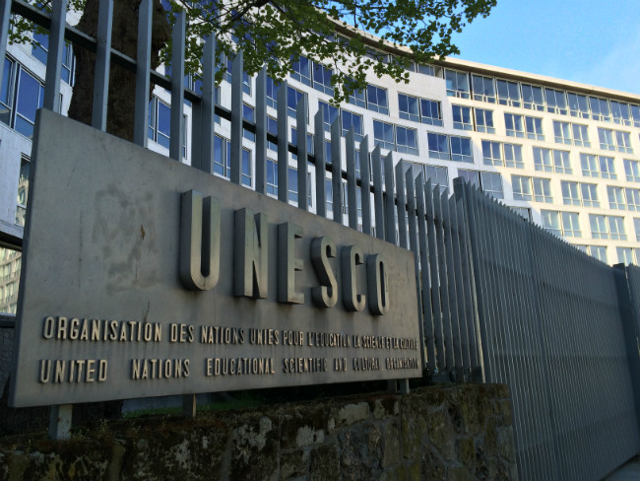
UNESCO
Organizacija UN-a za obrazovanje, znanost i kulturu
UNESCO (UN Educational, Scientific and Cultural Organization)
sjedište u Parizu
cilj: poboljšanje međunarodne suradnje u području obrazovanja, znanosti i kulture, te zaštitu prirodne i kulturne baštine
UNESCO potiče borbu protiv nepismenosti u slabije razvijenim
1. lipnja 1992. - Hrvatska primljena u UNESCO
Pogledaj videozapis

Slide 8
UNICEF
UNICEF, Fond UN-a za djecu (UN Children's Fund)
dječja je zaklada Ujedinjenih naroda
sjedište u New Yorku
cilj: zdravstvena zaštita djece, prehrana djece, obrazovanje djece te pomoć i zaštita majčinstva
UNICEF danas djeluje u stvaranju svijeta u kojem su svakom djetetu zajamčeni obrazovanje, zdravstvena skrb i zaštita te život dostojan djeteta.
Čestitka UNICEF-a
Pogledaj videozapis

Slide 9
WHO
Svjetska zdravstvena organizacija (World Health Organization)
Sjedište: Ženeva u Švicarskoj
Cilj: podizanje razine zdravlja u svijetu.
Trenutačno su mu prioriteti borba protiv zaraznih bolesti, posebno COVID-19, HIV-a/side, ebole, malarije i tuberkuloze te borba protiv nezaraznih bolesti poput bolesti srca i raka i zlouporaba droga.
Republika Hrvatska primljena je u članstvo Svjetske zdravstvene organizacije 23. lipnja 1992.

Slide 10
FAO
Organizacija za prehranu i poljoprivredu (Food and Agriculture Organization)
djeluje u sklopu UN-a.
Sjedište: Rim
Zadaća: iskorjenjivanje gladi, poboljšanja razine prehrane, razvoj poljoprivredne proizvodnje te smanjivanje siromaštva ljudi.
Republika Hrvatska primljena je u članstvo 8. studenog 1993.

Slide 11
WTO
Svjetska trgovinska organizacija
(World Trade Organization)
Cilj: uklanjanje svih oblika diskriminacije
u trgovini, jačanje slobodne trgovine
Republika Hrvatska članica je WTO-a od 30. studenog 2000.

Slide 12
NATO
Sjevernoatlantski savez (NATO, North Atlatnic Treaty Organization)
-vojnopolitički je savez europskih država s Kanadom i SAD-om
osnovan 1949. godine
Sjedište: Bruxelles
Ciljevi:sigurnost, smanjivanje napetosti, mirno rješavanje sporova i trajni mir u Europi.
Hrvatska je članica NATO-a od 2009. godine.

Slide 13
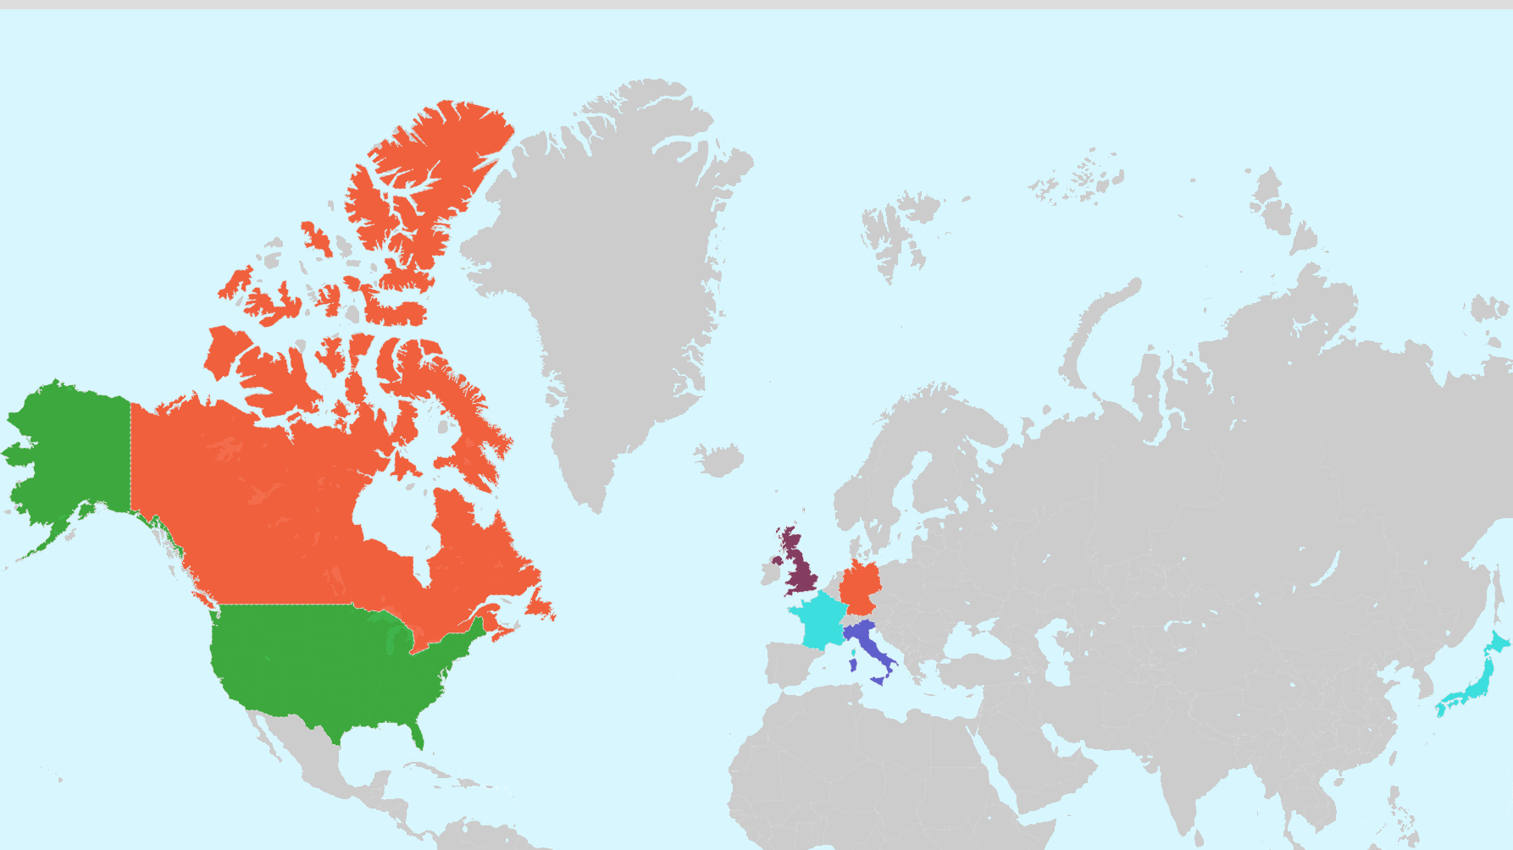
G7- sedam najvažnijih industrijskih zemalja svijeta

Slide 14
GEOGRAFSKE VJEŠTINE:
Na mrežnim stranicama istražite koja je važnost Svjetske banke, Međunarodnoga monetarnog fonda, Svjetske meteorološke organizacije, Međunarodne pomorske organizacije i Svjetske turističke organizacije.

